Slide 1
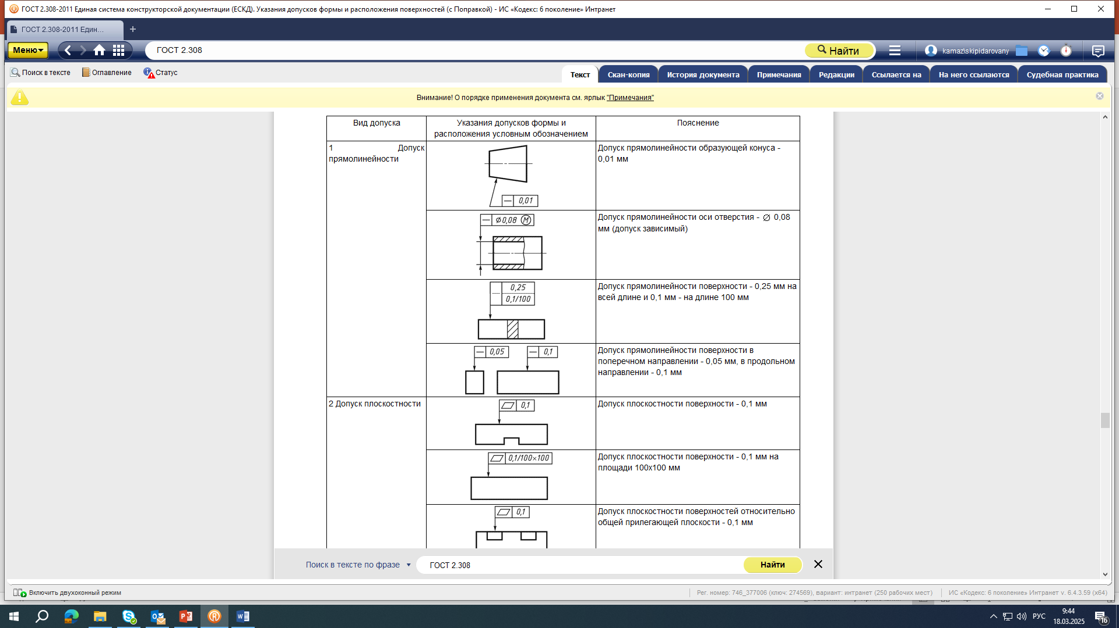
Примеры указания условных обозначений допусков формы и расположения поверхностей

Slide 2
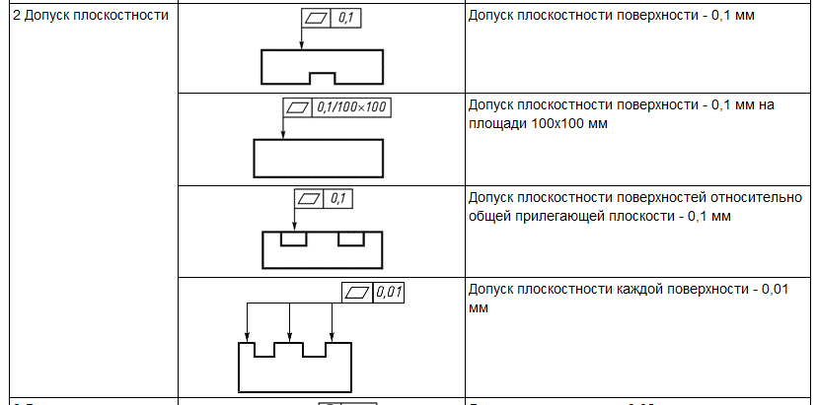

Slide 3
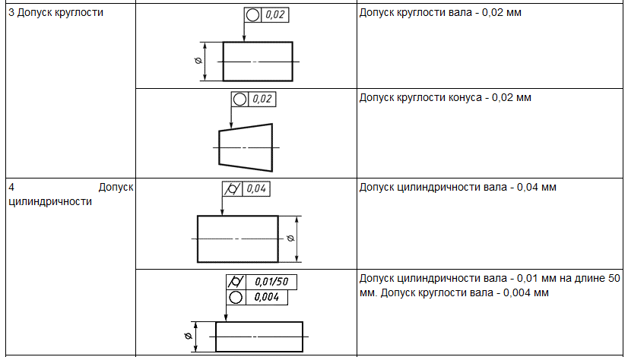

Slide 4
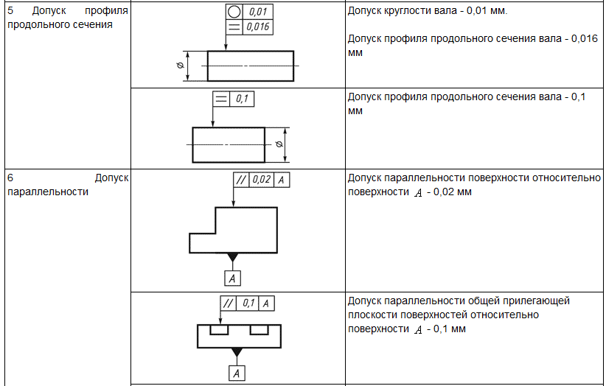

Slide 5
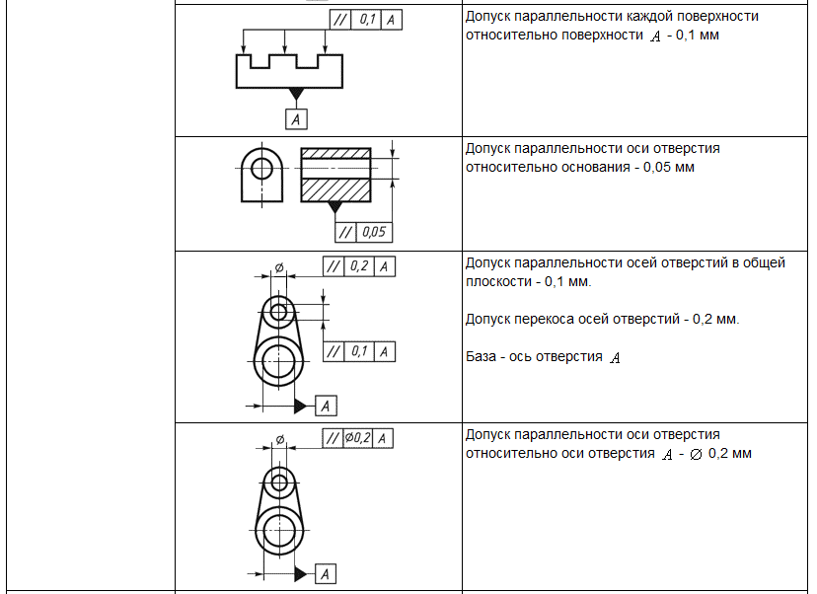

Slide 6
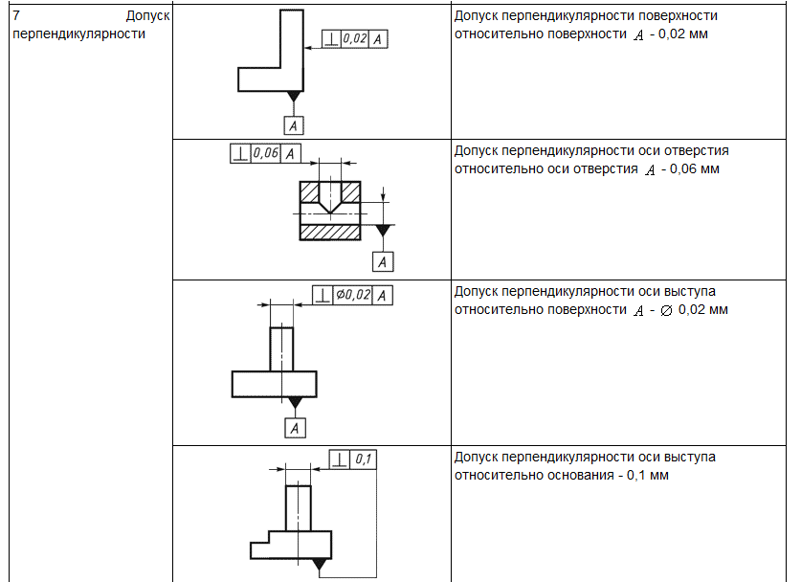

Slide 7
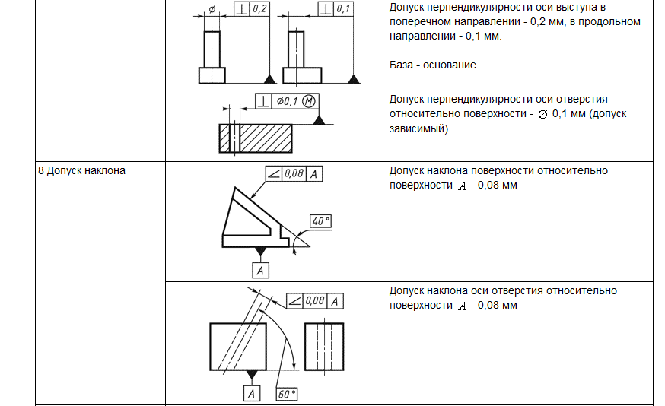

Slide 8
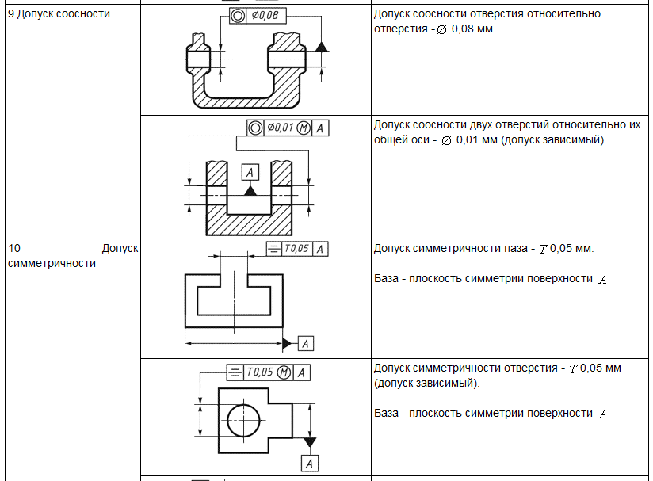

Slide 9
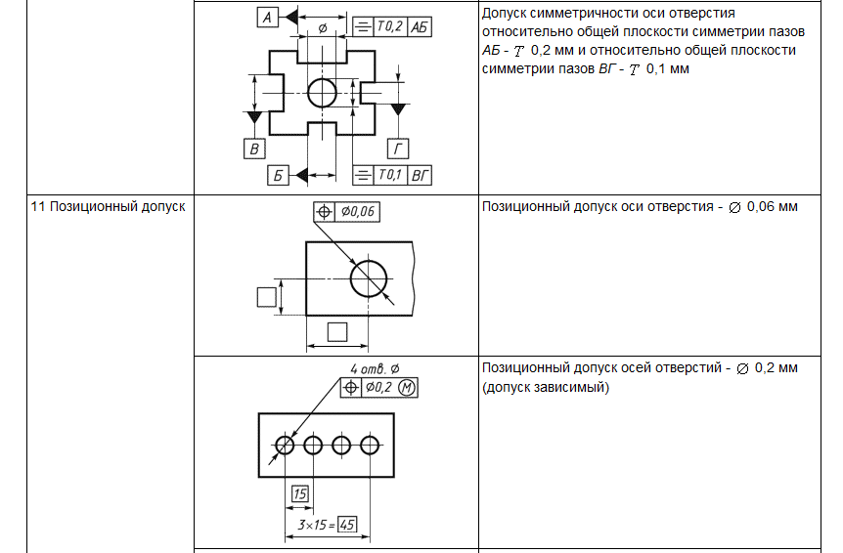

Slide 10
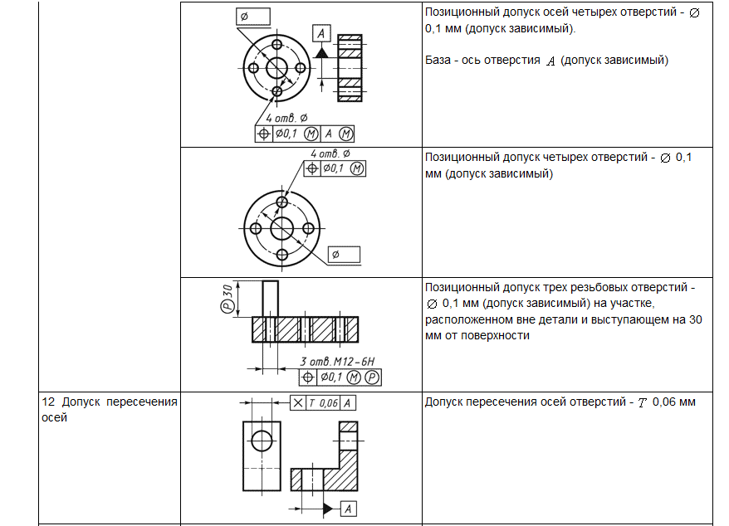

Slide 11
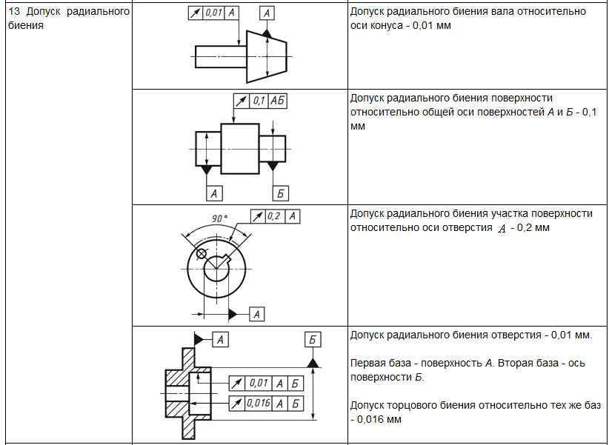

Slide 12
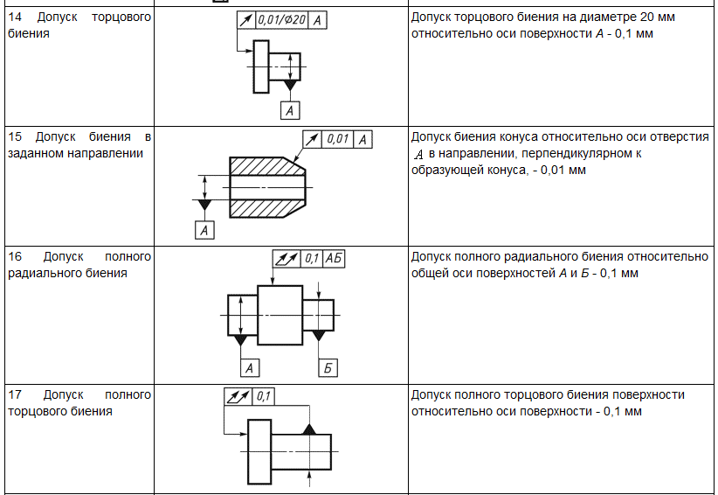

Slide 13
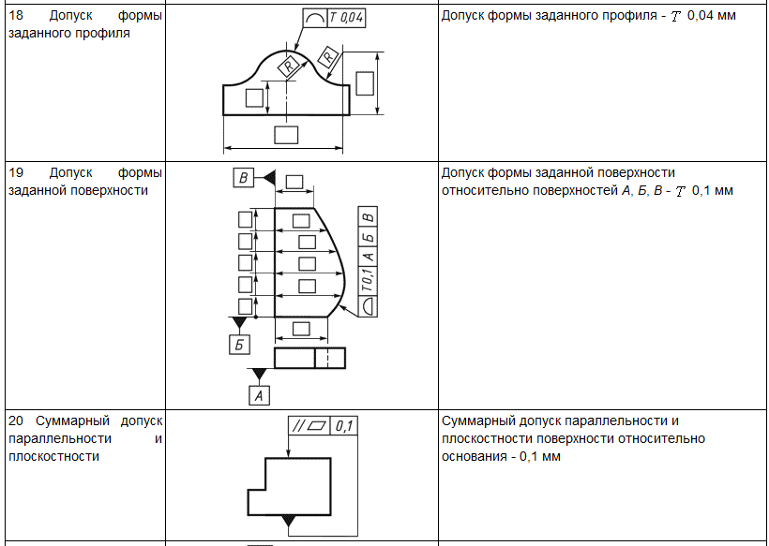

Slide 14
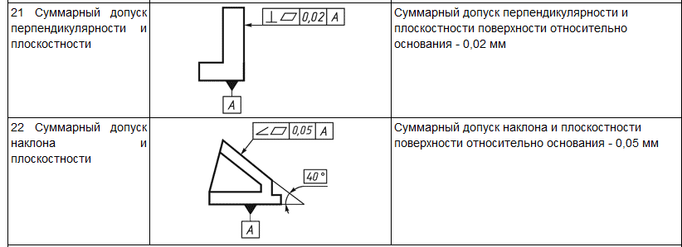
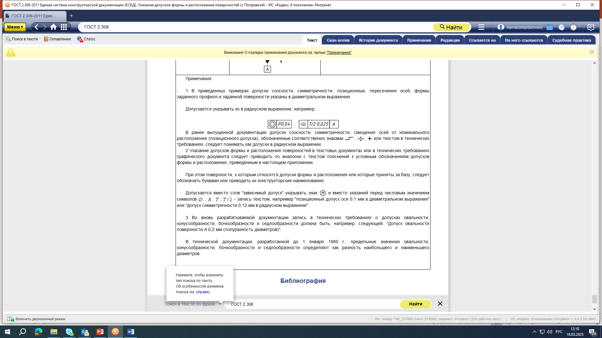
В технической документации, разработанной до 1 января 1980 года:
допуск соосности обозначался знаком
допуск симметричности - знаком
допуск смещения осей - знаком

Slide 15
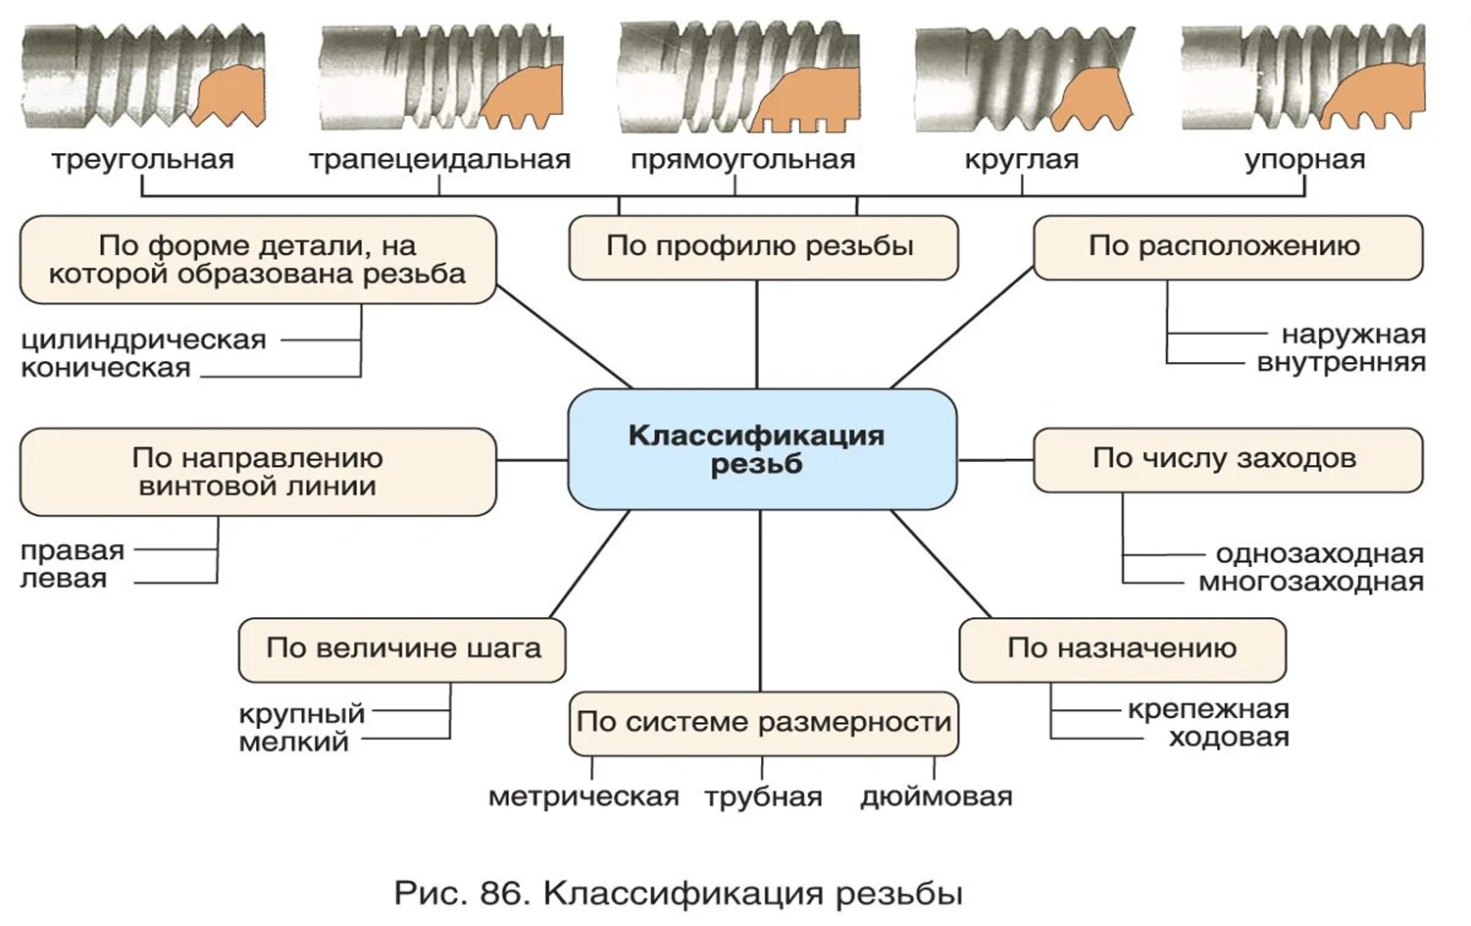
Резьба
Резьба — это поверхность, образованная при винтовом
движении плоского контура по цилиндрической или
конической поверхности.

Slide 16
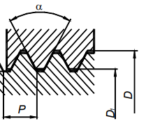
Основные параметры резьбы
Профиль резьбы – контур сечения резьбы в плоскости, проходящей через её ось.
Угол профиля α – угол между боковыми сторонами профиля.
Наружный диаметр резьбы D – диаметр, на котором располагаются вершины профиля.
Внутренний диаметр резьбы D1 – диаметр, на котором располагаются впадины профиля.
Шаг резьбы Р – расстояние между двумя витками резьбы.

Slide 17
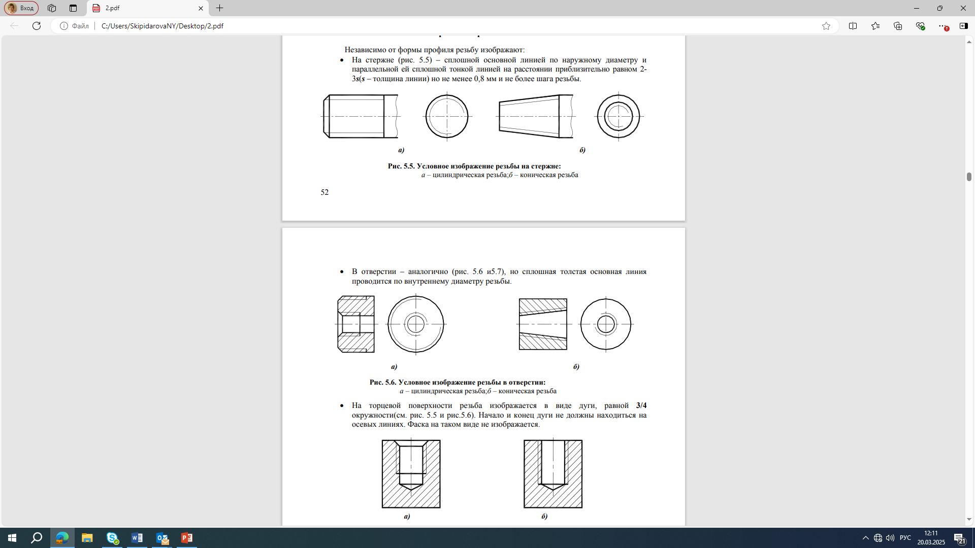
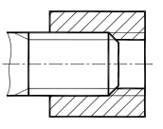
Изображение резьбы
Резьба на стержне: Резьба в отверстии:
Резьба в глухих отверстиях: Резьбовое соединение:

Slide 18
Обозначение резьбы
Метрическая резьба:
М – тип резьбы
D – номинальный диаметр резьбы
Р – шаг резьбы. Крупный или мелкий. Крупный шаг не вносится в обозначение резьбы.
LH – левая резьба
Например:
М24 – резьба метрическая номинальным диаметром 24 мм и крупным шагом
М24×2 – резьба метрическая номинальным диаметром 24 мм и мелким шагом 2 мм
М24LH – резьба метрическая левая номинальным диаметром 24 мм и крупным шагом

Slide 19
Обозначение резьбы
Трапецеидальная резьба:
Тr – тип резьбы
D – номинальный диаметр резьбы
Р – шаг резьбы
LH – левая резьба
Например:
Тr16×2 – резьба трапецеидальная номинальным диаметром 16 мм и шагом 2 мм
Тr16×2LH – резьба трапецеидальная левая номинальным диаметром 16 мм и мелким шагом 2 мм

Slide 20
Обозначение резьбы
Упорная резьба:
S – тип резьбы
D – номинальный диаметр резьбы
Р – шаг резьбы
LH – левая резьба
Например:
S16×2 – резьба упорная номинальным диаметром 16 мм и шагом 2 мм
S28×10LH – резьба упорная левая номинальным диаметром 28 мм, шагом 10 мм

Slide 21
Обозначение резьбы
Трубная цилиндрическая резьба:
G – тип резьбы
Dу – номинальный диаметр проходного сечения трубы в дюймах
LH – левая резьба
Например:
G3/4– резьба трубная цилиндрическая с диаметром проходного сечения трубы 3/4"

Slide 22
Обозначение резьбы
Трубная коническая резьба:
R – тип резьбы для наружной резьбы
Rc – тип резьбы для внутренней резьбы
Dу – номинальный диаметр проходного сечения трубы в дюймах
LH – левая резьба
Например:
R1/2– резьба трубная коническая с диаметром проходного сечения трубы 1/2"

Slide 23
Шероховатость поверхности (ГОСТ 2.309-1973 ; ГОСТ 2789-1973)
Шероховатость поверхности — совокупность неровностей поверхности с относительно малыми шагами на базовой длине. Измеряется в микронах (мкм).
Параметры шероховатости:
Ra – среднее арифметическое отклонение профиля на базовой длине.
Rz – высота неровностей профиля по десяти точкам (5 наибольших выступов и 5 наибольших впадин).
Шероховатость поверхности измеряется профилометром.

Slide 24
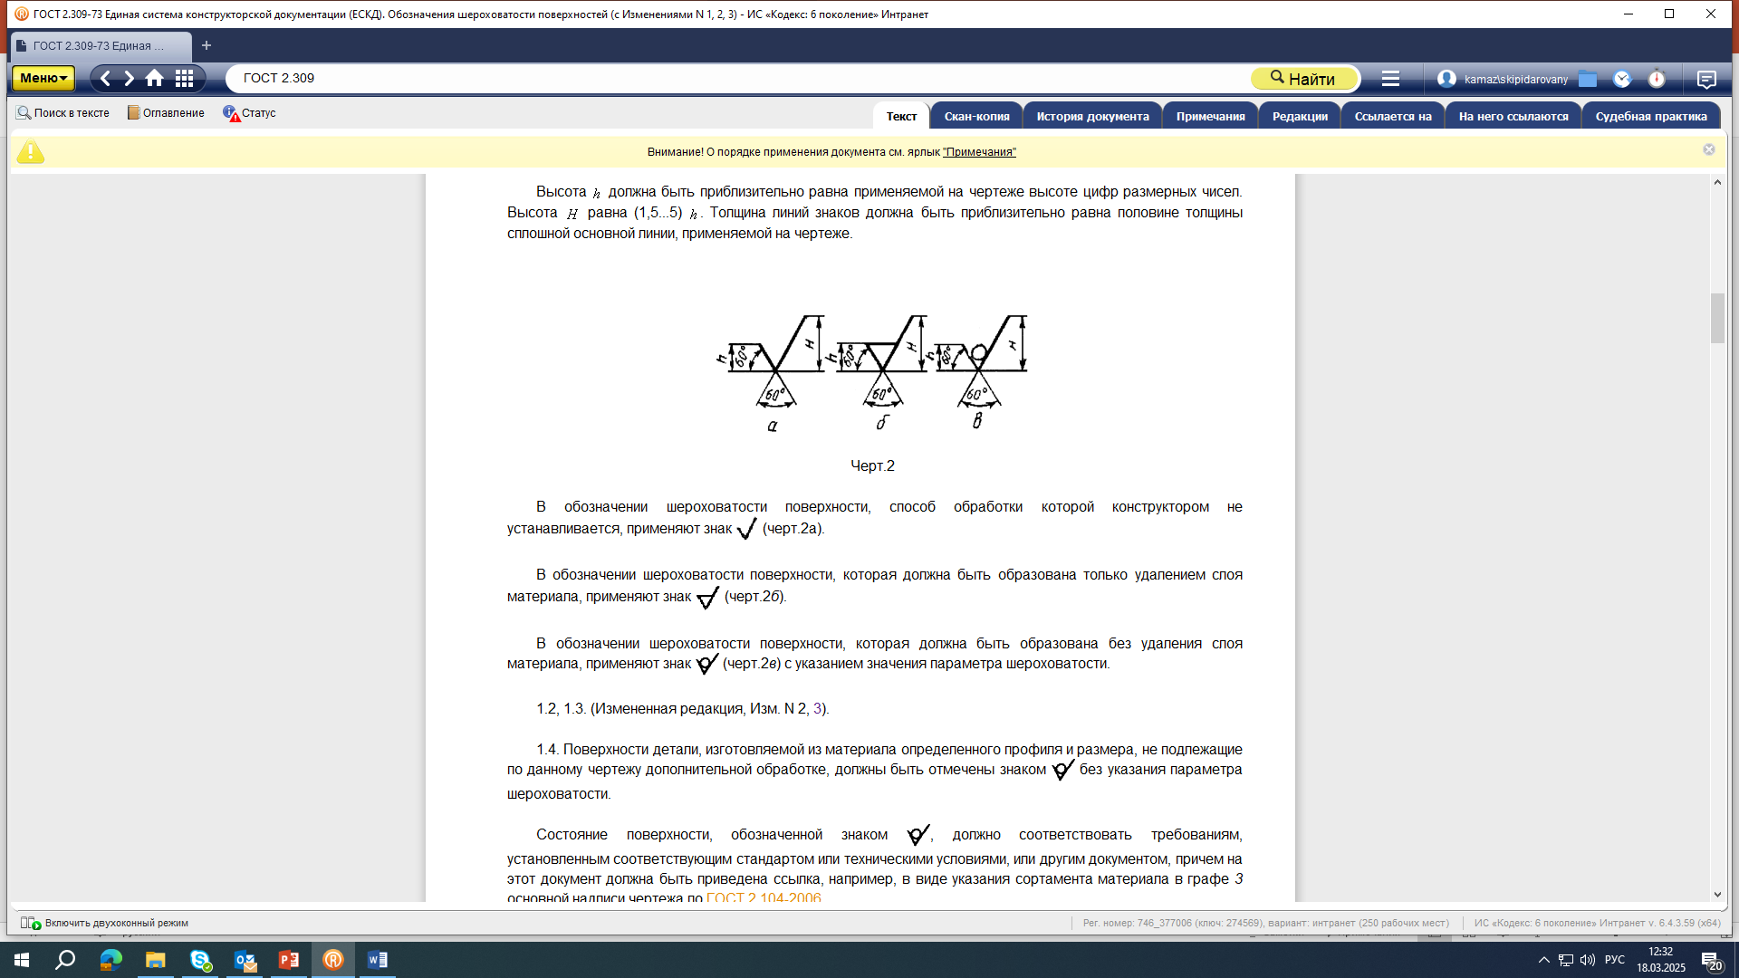
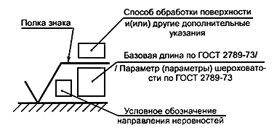
Знак ставится, если способ обработки конструктором не устанавливается;
Знак ставится если поверхность должна быть образована удалением слоя материала;
Знак ставится если поверхность должна быть образована без удаления слоя материала.

Slide 25
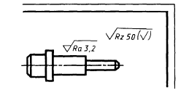
Обозначение шероховатости размещают в правом верхнем углу чертежа.
Знак шероховатости в скобках ( ) означает, что все поверхности, на которых не нанесены обозначения шероховатости или знак ( ) должны иметь шероховатость, указанную перед условным обозначением ( ).

Slide 26
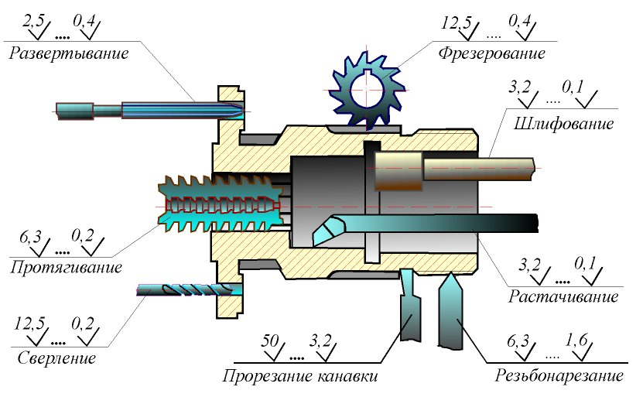
Шероховатость, получаемая в результате
различных видов обработки

Slide 27
Чертеж, сборочный чертеж, спецификация
(ГОСТ 2.104-2006)
ч
Чертёж – это графическое изображение предмета (или его части) на плоскости, выполненное в масштабе и дающее точное представление о его форме и устройстве.
Сборочный чертеж (СБ) – это конструкторский документ, содержащий изображение сборочной единицы и другие данные, необходимые для ее сборки (изготовления) и контроля.
Спецификация – текстовый документ в виде таблицы, определяющий состав сборочной единицы.
Чертёж содержит: графическое изображение, рамку, основную надпись, значение шероховатости, технические требования.

Slide 28
Чтение чертежа детали, сборочного чертежа
Порядок чтения чертежа детали:
1. Прочитать основную надпись чертежа. Из нее можно узнать название детали, наименование материала, из которого ее изготовляют, вес, масштаб изображений, кто разработал, изменения и другие сведения.
2. Определить, какие виды детали даны на чертеже, какой из них является главным.
3. Рассмотреть виды во взаимной связи и попытаться определить форму детали со всеми подробностями.
4. Определить по чертежу габаритные размеры детали и размеры отдельных ее элементов.
5. Ознакомиться с техническими требованиями

Slide 29
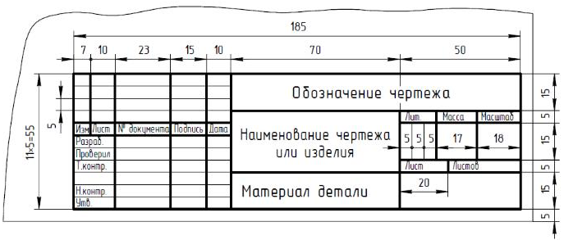
Литера | Стадия разработки
А | Разработка установочной серии
Б | Корректировка установочной серии
И | Разработка изделия единичного производства
О | Разработка опытного образца
О₁ | Корректировка опытного образца
О_{2…n} | Корректировка опытного образца
П | Разработка технического предложения
Т | Разработка технического проекта
Э | Разработка эскизного проекта

Slide 30
Порядок чтения сборочного чертежа:
1.Изучить содержание основной надписи, выяснив название сборочной единицы и масштаб ее изображения.
2. Рассмотреть на сборочном чертеже виды, разрезы, сечения и представить форму и размеры изображенного изделия.
3. Используя спецификацию, определить, из скольких деталей состоит изделие, название каждой и материал, из которого они изготовлены.
4. Определить форму каждой детали, рассмотрев их изображения на сборочном чертеже.
5. Выявить виды соединений деталей, использованные в изделии.
6. Установить принцип работы и последовательность сборки изделия.

Slide 31
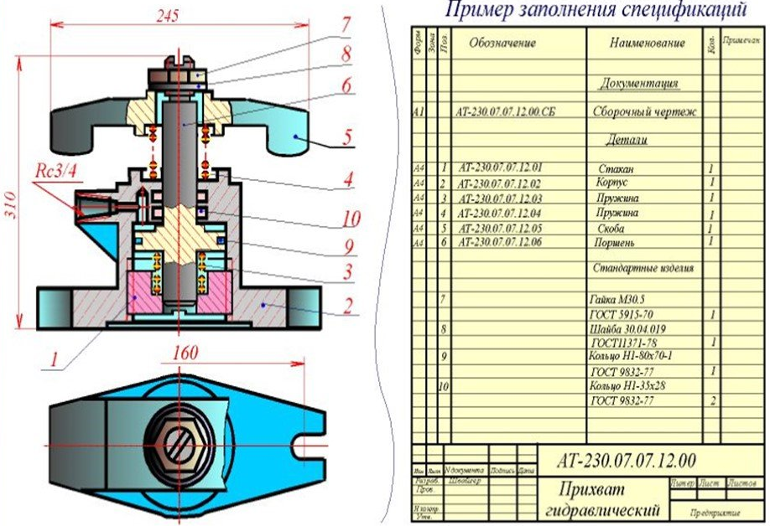

Slide 32
Электронная модель изделия (ГОСТ 2.052-2021)
Документированная электронная модель детали – это документ, содержащий электронную геометрическую модель детали и требования к её изготовлению и контролю.
На них не показывают осевые линии, штриховки в разрезах и сечениях.
Дополнительные конструктивные параметры показывают с помощью вспомогательной геометрии, размеры и предельные отклонения показывают без использования сечений.

Slide 33
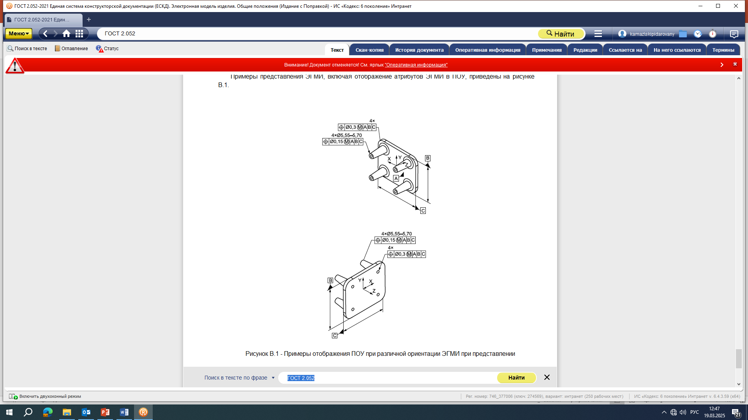
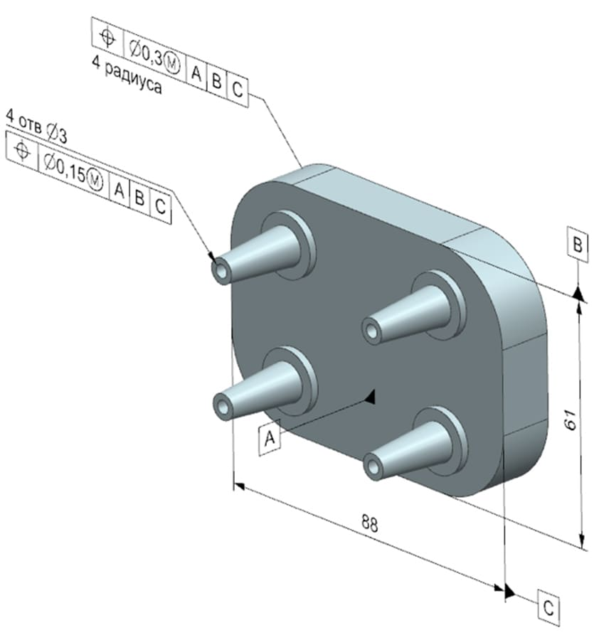
Пример электронной модели

